Slide 1
Лекция №1
Общие сведения об открытых горных работах.

Slide 2
Общие сведения об открытых горных работах.
Открытые горные работы (ОГР) - это горные работы, производимые непосредственно с земной поверхности в открытых горных выработках (в траншеях или полутраншеях).
Основной целью ОГР является разработка месторождений полезных ископаемых (МПИ). Способ разработки МПИ с применением ОГР называется открытым способом.
Горное предприятие, осуществляющее добычу полезного ископаемого открытым способом, называется карьером.
В процессе производства ОГР земная поверхность месторождения нарушается и образуется выработанное пространство, ограниченное искусственно созданной поверхностью. Это выработанное пространство, представляющее собой совокупность горных выработок, также называется карьером.
При значительных размерах выработанного пространства нарушается естественное равновесие массива горных пород, окружающих карьер. Это может привести к деформациям боковой поверхности карьера (оползни и обрушения), к нарушению нормального ведения горных работ и к авариям. Во избежание таких последствий боковым поверхностям карьера придают определенный наклон, обеспечивающий их устойчивость.

Slide 3
В связи с этим возникает необходимость выемки значительных объемов горных пород, которые называются вскрышными, или вскрышей. Разработка массива горных пород (вскрыши и полезное ископаемое) в границах карьера производится горизонтальными или слабонаклонными слоями. Слои обычно отрабатываются параллельно с некоторым отставанием работ в пространстве и во времени на лежащем ниже слое. Таким образом, боковая поверхность карьера приобретает ступенчатую форму.
По виду применяемого оборудования различают экскаваторный и гидравлический способы производства ОГР.
Экскаваторный способ является универсальным. Применяется такое оборудование как буровые станки, рыхлители, экскаваторы, погрузчики, скреперы, бульдозеры, колесный и конвейерный транспорт.
При гидравлическом способе основные производственные процессы осуществляются энергией движущейся воды. Применяется специальное оборудование - гидромониторы, землесосы и др. Этот способ применяется только в благоприятных горно-геологических и климатических условиях (в основном при разработке рыхлых пород, наличии достаточного количества воды и площадей для размещения пород в отвалах.

Slide 4
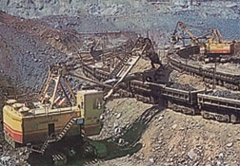

Slide 5
Сущность открытых горных работ и основные понятия.
Открытый способ разработки характеризуется следующими особенностями:
- необходимостью удаления из карьера значительных объемов вскрышных пород;
- необходимостью соблюдения определенной последовательности отработки слоев;
- использования высокопроизводительного крупногабаритного горного и транспортного оборудования, способного обеспечить наиболее высокие технико-экономические показатели.
К достоинствам открытого способа относятся:
- возможность обеспечения более высокого уровня комплексной механизации и автоматизации горных работ;
- более высокая (в 3-5 раз) производительность труда и меньшая стоимость продукции;
- более безопасные и гигиенические условия труда;
- более полное извлечение полезного ископаемого;
- меньшие удельные капитальные затраты.

Slide 6
Основными недостатками являются:
- некоторая зависимость от климатических условий;
- нарушение водного баланса недр.
Уровень экономической эффективности ОГР определяется годовой производительностью карьера по полезному ископаемому и вскрыше, условиями залегания полезного ископаемого, физико-техническими характеристиками разрабатываемых пород, климатическими условиями района разработки.
Для оценки экономической эффективности ОГР используются такие технико-экономические показатели, как месячная производительность труда рабочего по полезному ископаемому, затраты на 1 м³ вскрыши, с/б полезного ископаемого, капитальные затраты на 1 т (м³) полезного ископаемого, годовая прибыль и рентабельность карьера.
Экономические показатели открытых работ зависят от капитальных затрат (затраты на изыскательские, геологоразведочные и подготовительные работы, строительство зданий и сооружений, приобретение и монтаж оборудования), эксплуатационных затрат (текущие затраты) и прибыли от реализации (продажи) добытого полезного ископаемого. Эксплуатационные затраты включают затраты на амортизацию, заработную плату, электроэнергию, материалы.

Slide 7
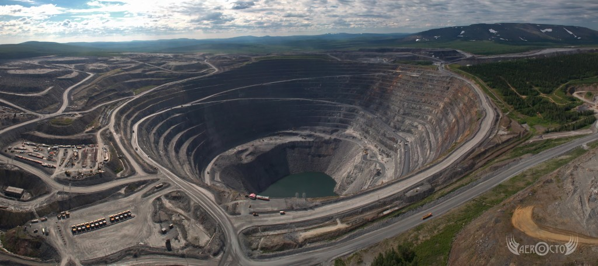

Slide 8
Спасибо

